Slide 1
Городская научно – практическая конференция «Планета эрудитов»
Название «Соль: дуг или враг»
Секция «Человек и его здоровье»
Автор:
Муругова Мария
Учащаяся 4 «Б» класса МБОУ
«Средняя школа № 23 с углубленным
Изучением отдельных предметов»
Г. Дзержинск Нижегородской области

Slide 2
ЦЕЛЬ ИССЛЕДОВАНИЯ:
Выяснить какое влияние оказывает соль на организм человека;
Узнать причину употребления соли людьми;
Можно ли жить без соли?
ЗАДАЧИ:
Изучить литературу о значение соли для людей в прошлом.
Провести анкетирование обучающихся о пользе и вреде соли для человека и окружающего мира.
Узнать какая бывает соль и где она применяется.
Провести опыты для выявления свойств соли.
Доказать отрицательное или положительное влияние соли на организм человека через исследование.

Slide 3
МЕТОДЫ ИССЛЕДОВАНИЯ
ПРЕДМЕТ ИССЛЕДОВАНИЯ
Пищевая поваренная соль
Теоретические (анализ литературы по данной теме)
Общенаучные (личные наблюдения, опросы, анкетирование)
Экспериментальные
Статистические (обработка результатов анкетирования)

Slide 4
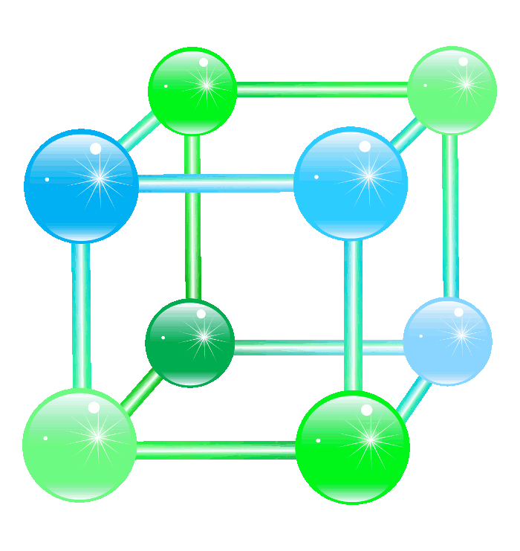
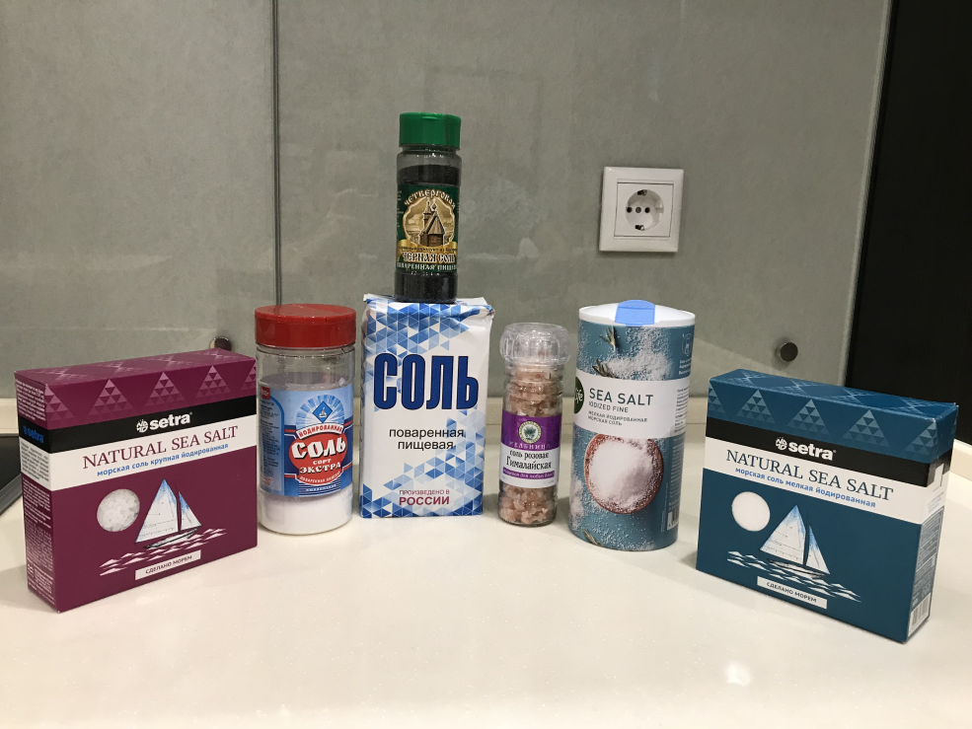
Гипотеза
Соль полезна, однако избыточное ее потребление вредно для организма человека!

Slide 5
Этапы работы
№ п/п | Этапы | Сроки
1 | Подготовка | 08.12-16.12.18
 | а) консультация с Ольгой Владимировной | 08.12-16.12.18
 | б) консультация с родителями | 08.12-16.12.18
2 | Проведение опытов | 17.12-29.12.18
3 | Поиск информации в Интернете | 30.12-08.01.19
4 | Консультация с Ольгой Владимировной | 09.01-11.01.19
5 | Оформление работы | 11-18.01.19
6 | Отбор фотографий для презентации | 18.01.19
7 | Создание презентации для защиты проекта в среде Microsoft Power Point | 18.01-21.01.19
8 | Консультация с Ольгой Владимировной | 19-21.01.19
9 | Защита проекта в своем классе | 22.01.19
10 | Защита проекта на "Неделе науки и творчества" в школе | 25.01.19

Slide 6
Что такое соль?
Соль (от лат. sal, поваренная соль, пищевая соль) - белое кристаллическое минеральное вещество, встречающееся в природе; растворяется в воде; один из немногих минералов, которые едят люди. Соль - самая древняя из специй.
Основные показатели соли :
Наименование показателя | Характеристика сорта
 | экстра и высшего | первого и второго
Внешний вид | Кристаллический сыпучий продукт. Не допускается наличие посторонних механических примесей, не связанных с происхождением и способом производства соли
Вкус | Соленый, без постороннего привкуса
Цвет | Белый | Белый или серый с оттенками в зависимости от происхождения и способа производства соли
Запах | Без посторонних запахов
Примечания 1 В соли высшего, первого и второго сортов допускается наличие темных частиц в пределах содержания нерастворимого в воде остатка и оксида железа. 2 При введении в пищевую соль йодирующей добавки допускается слабый запах йода.

Slide 7
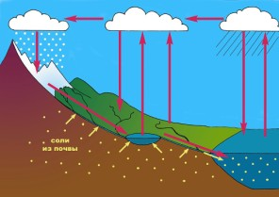
Происхождение соли на Земле
Учёные предполагают, что миллиарды лет назад нашу планету окружала густая непроницаемая завеса водяных паров. Они постепенно охлаждались, формировались в облака и выпадали на землю ливнями. Вода заполняла впадины земли, образуя моря и лагуны. В них вливались дождевые воды, потоки с горных цепей и изверженные горячие воды. Химические соединения, которые вымывались из горных пород и были в атмосфере, увлекались вместе с водой в растворенном виде. По-видимому, поваренная соль так и попала в первобытный океан.

Slide 8
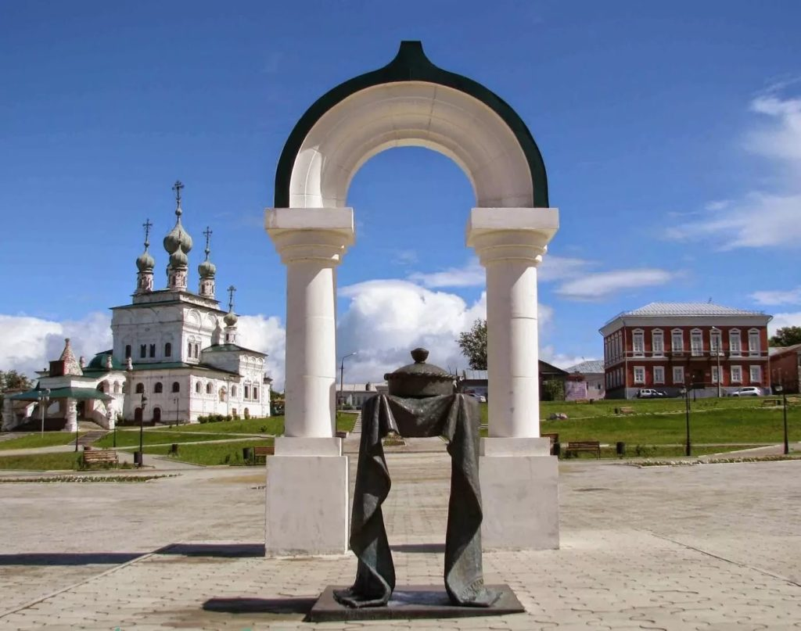
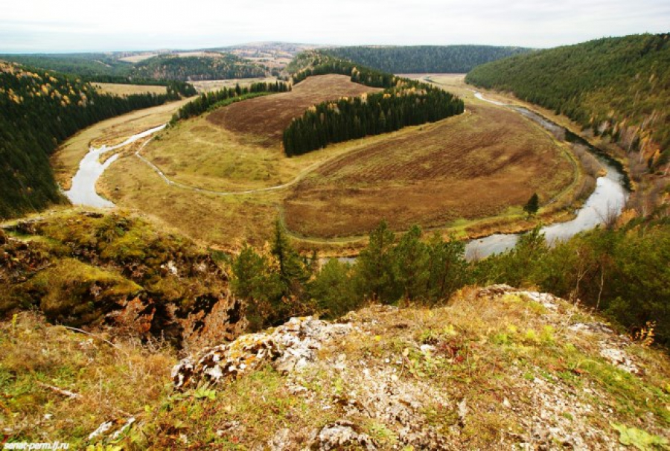
Происхождение соли на Земле
Пермского моря нет на географических картах, потому что существовало оно в древности, где-то 285 млн. лет тому назад. Это была эпоха Пермского периода. В то время море простиралось на Русской равнине от Уральских гор и до Кавказа. На берегах Пермского моря было много растительности того периода. В зарослях проживали древние земноводные, котилозавры и зверозубые ящеры. Со временем климат стал суше, и море обмелело, а затем и вовсе исчезло. Хотя следы его существования остались - это залежи минералов, нефть и газ.
Благодаря Пермскому морю в городе Соликамске находятся огромные соляные месторождения, которые насчитывают 3,5 млн. тонн калийных солей. Еще в 1430 г. был основан этот город, где занимались соледобычей.

Slide 9
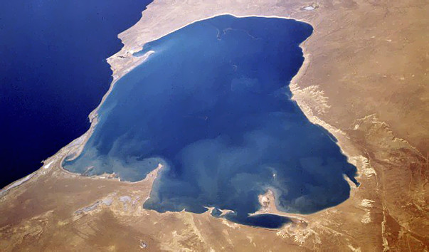
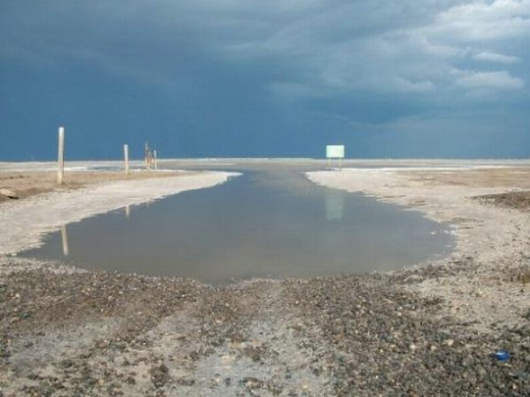
Одной из самых величественных природных «лабораторий» является залив Каспийского моря — Кара-Богаз-Гол (Туркмения). Этот залив отделен от моря длинной косой, и только, узенький пролив еще соединяет его с морем. Ни одна река не впадает в Кара-Богаз. Кругом лежит безводная степь. Сухой степной ветер и палящее солнце быстро испаряют воды, и если бы в залив не притекала вода из моря, то Кара-Богаз давно бы высох. Вода его не похожа на обычную морскую воду. Это густой соляной раствор, в котором концентрация солей в двадцать четыре раза больше, чем в Каспийском море
Уникальнейшее соленое озеро Баскунчак находится Ахтубинском районе, ближайшие поселки - Нижний Баскунчак и Верхний Баскунчак. Озеро Баскунчак фактически представляет собой естественное природное углубление, расположенное сверху на большой соляной горе. Сама гора уходит в глубину земли на тысячи метров. Озеро является местом добычи 80% поваренной соли России, а это составляет от 1,5 до 5 млн. тонн соли за 1 год. Соль вывозится по железной дороге, специально для этого построенной.

Slide 10
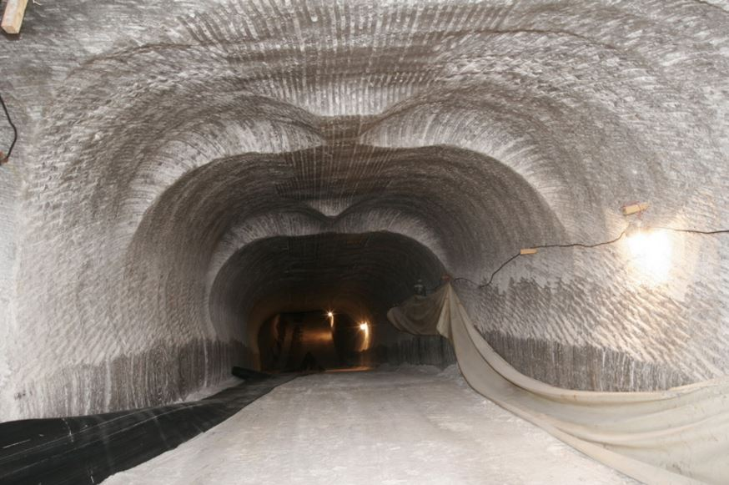
Добыча соли
Первые разработки каменной соли в России были начаты в Илецкой Защите. О «соляной залежи на реке Илецке» упоминается в старинном русском географическом сочинении: «Книга. Большому Чертежу» — написанном в 1672 году.
Первую шахту для подземной добычи соли построили в Илецкой Защите в 1889 году.

Slide 11
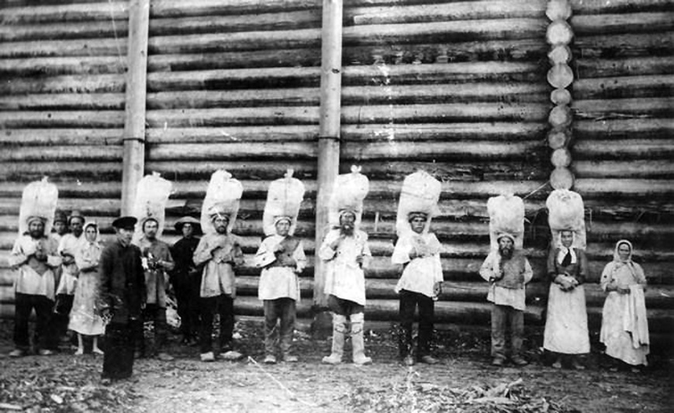
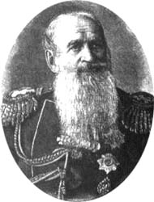
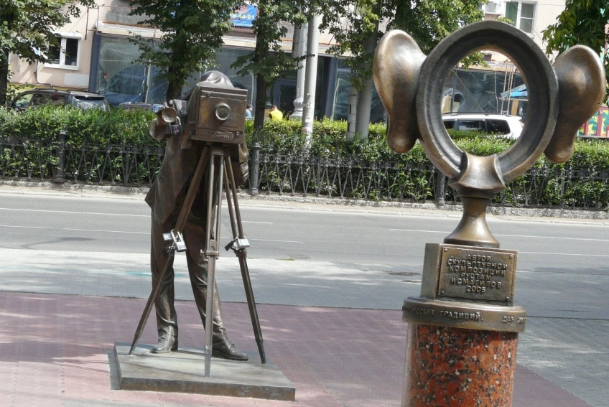
Строгановы - соляные короли и меценаты
В России еще в 16 веке известные русские предприниматели Строгановы самые большие доходы получали от добычи соли. Строгановы были самыми крупными солеварами. И жили они в Пермском крае.
«Пермяк – соленые уши» входит в десятку самых странных памятников России.

Slide 12
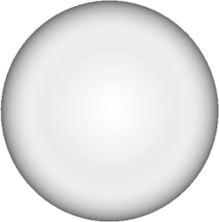

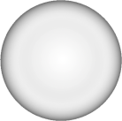

Виды пищевой соли
Данные виды соли являются самыми основными.
Все три разновидности отличаются по способу добычи и очистки.
Каменная соль имеет серый окрас и крупный размер. Это измельченный галит. Удивительно, но это единственный в мире съедобный минерал.
Выварочная соль отличается белоснежным цветом и мелким размером.
Каменная
Выварочная
СОЛЬ
Самосадочная соль – та, которая естественным образом оседает на дне солевых озёр, её просто черпают специальные комбайны.
Садочная соль – вода из морей (океанская) из солевых озёр выпаривается в резервуарах (искусственно созданные бассейны, садки или природные каверны) — под действием солнечных лучей вода испаряется, а соль остаётся.
Садочная
Самосадочная

Slide 13
Сорта пищевой соли
Сорт соли | Гранулометрический состав | Норма, %
Экстра | До 0,8 мм включ., не менее | 75,0
 | Св. 0,8 до 1,2 мм включ., не более | 25,0
Высший и первый, помол N 0 | До 0,8 мм включ., не менее | 70,0
 | Св. 1,2 мм, не более | 10,0
Высший, первый и второй:
помол N 1 | До 1,2 мм включ., не менее | 85,0
 | Св. 2,5 мм, не более | 3,0
помол N 2 | До 2,5 мм включ., не менее | 90,0
 | Св. 4,0 мм, не более | 5,0
помол N 3 | До 4,0 мм включ., не менее | 85,0
 | Св. 4,0 мм, не более | 15,0

Slide 14
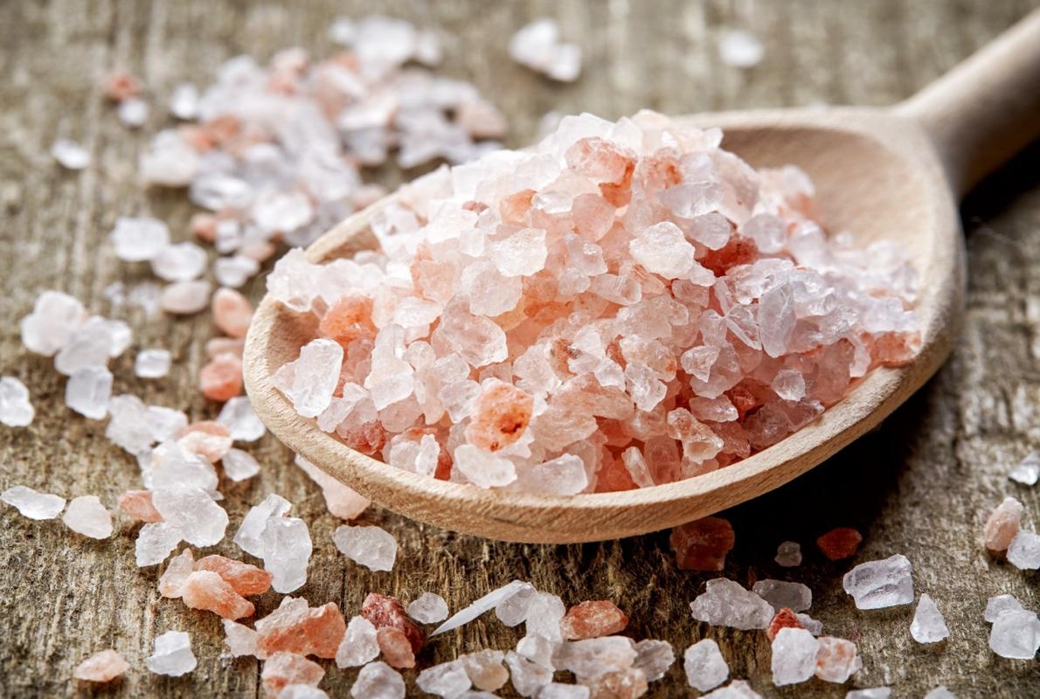
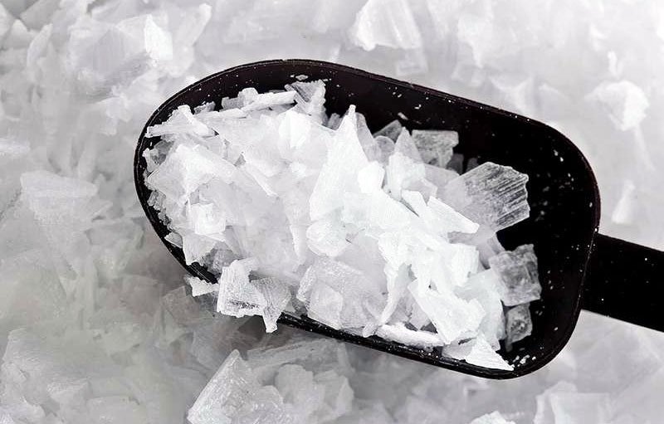
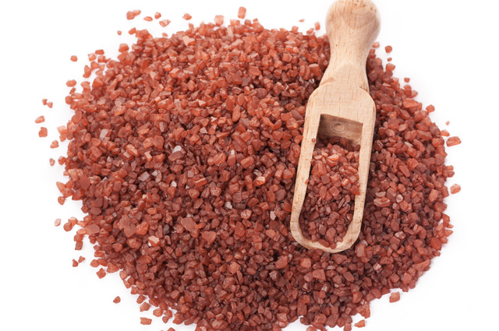
Экзотические виды соли
Гавайская соль
Розовая гималайская соль
Fleur de Sol (самая дорогая соль в мире)

Slide 15
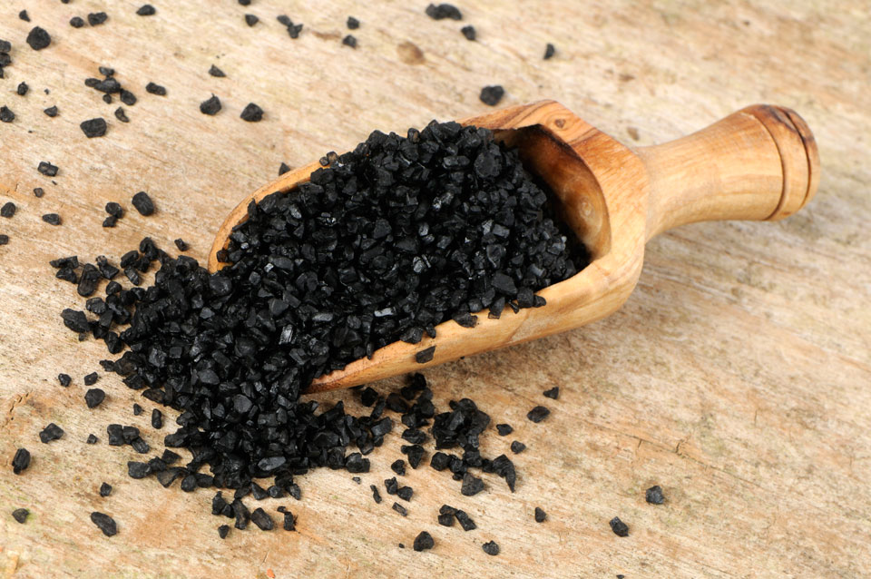
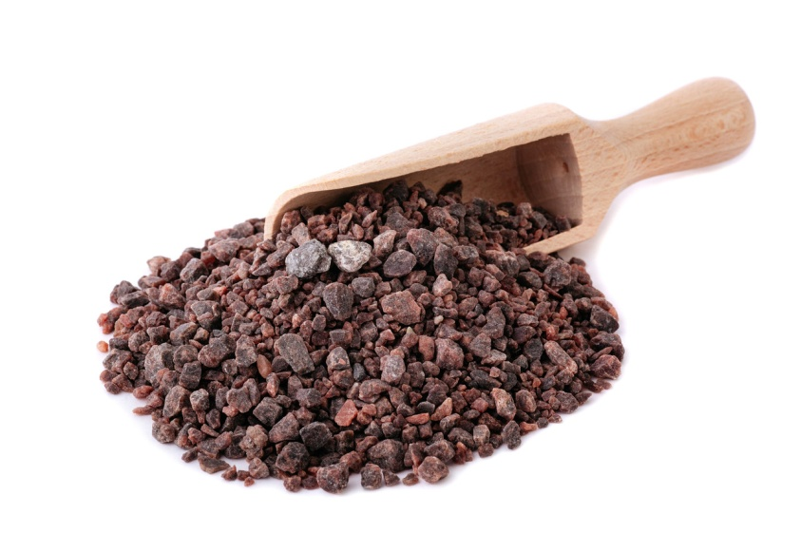
Экзотические виды соли
Черная соль
Бурая или коричневая соль
В истории вспоминается еще о торфяной соли, правда, вряд ли ее можно найти сегодня. Ее давно как не производят. На морских берегах Голландии раньше копали торф, который сжигали и получали золу. Ее разводили морской водой, она оседала, раствор со временем выпаривался, после чего получалась торфяная соль.

Slide 16
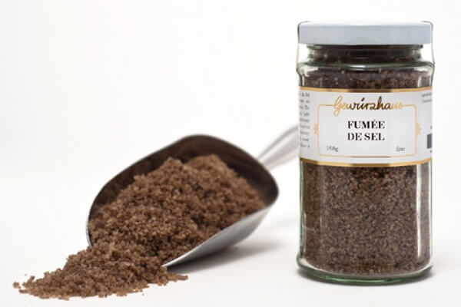
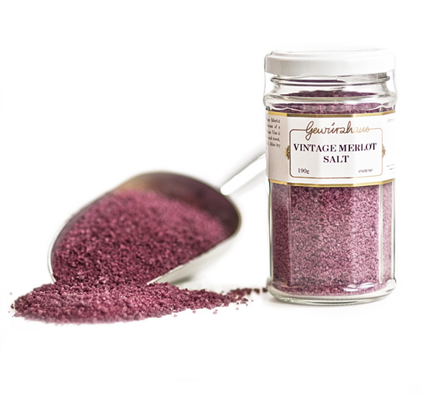
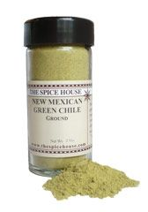
Экзотические виды соли
Fumedesel
Филиппинская соль под названием Мерло
Соль с ароматом зеленого чилийского перца – Чили-верде

Slide 17
Употребление и применение соли
Металлургическая промышленность
Химическая промышленность
Пищевая промышленность
Применение соли
В быту
Медицина
Производство стекла и оптики
Строительство
Сельское хозяйство

Slide 18
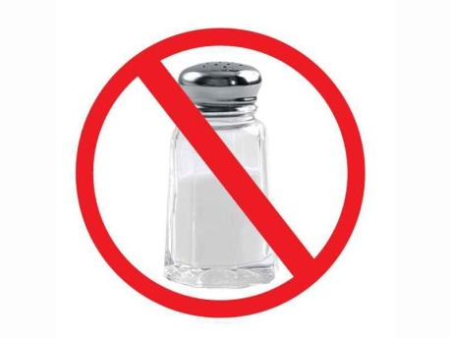
Вред соли для здоровья человека
нарушается кровообращение
стенки сосудов становятся хрупкими
возникают серьезные заболевания сердца
повышается артериальное давление
вымывается кальций
портятся зубы
костный скелет становится слабее
появляется артроз
развивается катаракта
ухудшается пищеварение
появляется гастрит и язва желудка
нарушается метаболизм
задерживается жидкость в организме
происходит ожирение, набор веса
хочется много пить воды
появляется чрезмерный аппетит
затрудняется работа почек
возникают отеки
появляются головные боли
возбуждается нервная система
притупляются мыслительные процессы
обезвоживаются ткани
ускоряется процесс старения
ухудшается состояние кожи и волос

Slide 19
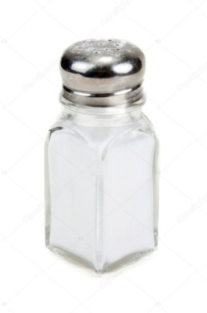
Польза соли для здоровья человека
мощный природным антигистаминным средством
помогает снять симптомы стресса
удаляет избыточную кислотность внутри клеток,
особенно клеток головного мозга.
жизненно важна для работы почек
кости имеют твердость от соли, а не кальция
лечит эмоциональные и депрессивные расстройства
сохраняет уровни серотонин и мелатонин в
головном мозге
поддерживает мышечный тонус и силы
стабилизирует нерегулярное сердцебиения
регулирует сон
необходима больным с сахарным диабетом
обрабатывает информацию нервных клеток
предотвращает потерю волос
используется при лечении заболеваний глаз
необходима для образования соляной кислоты,
которая необходима переваривать пищу
очищает легкие от слизи и липкой слизи, особенно
при астме, эмфиземе и больным кистозным фиброзом
предотвращает подагру и подагрический артрит
предотвращает избыточную выработку слюны, когда она течет из уст во время сна
предотвращает варикозное расширение вен и сосудистых звездочек на ногах
обладает целебными и очищающими свойствами

Slide 20

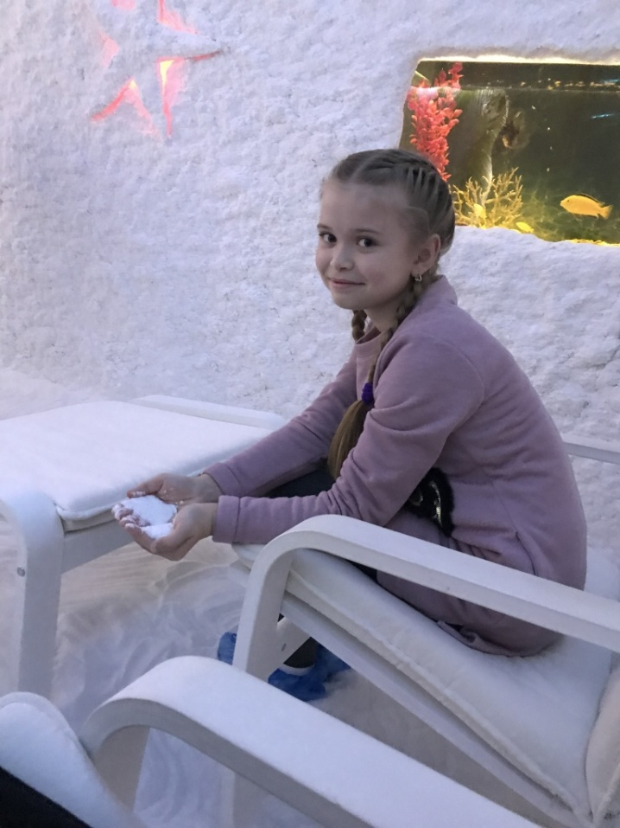
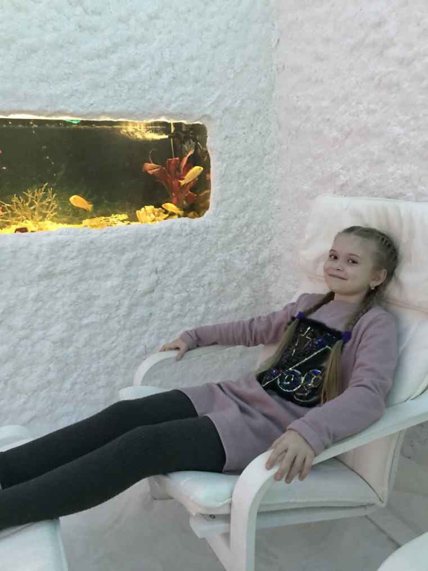
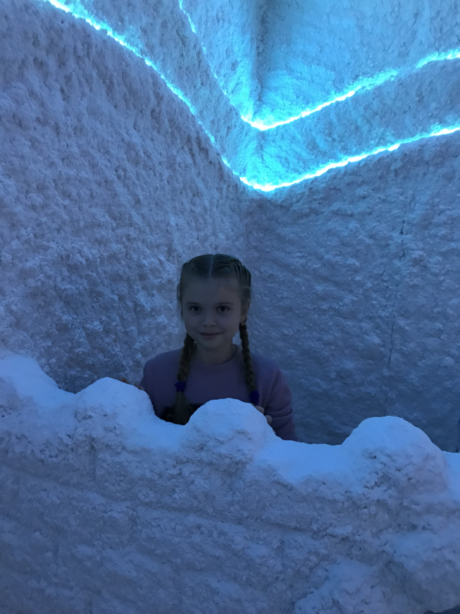
Посещение соляной пещеры

Slide 21
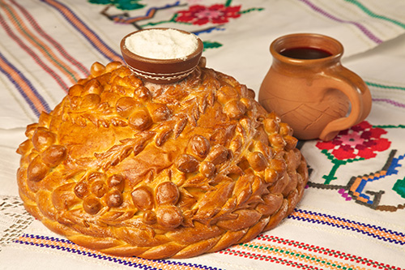
Соль в творчестве русского народа
Пословицы и поговорки
Хлеб-соль кушай, а правду слушай.
Пуд соли вместе съесть
Без соли, без хлеба – половина обеда.
Без соли и хлеб не естся.
Без соли стол кривой.
Солью сыт не будешь, слезами горя не избудешь.
И старая кобыла до соли лакома
От хлеба-соли и царь не отказывается
Приметы, связанные с солью:
Начиная день, необходимо проглотить крупинку соли – тогда жди удачи.
Если в дом вошел незнакомый человек, нужно незаметно бросить щепотку соли в огонь – спасет от дурного глаза.
Собираясь в дальнюю дорогу, надо было завернуть кусочек соли и повесить на грудь.
Крылатые выражения
«Хлеб да соль !»
«Соль земли» - подразумевает самое главное, важное, ценное.
«Соль вопроса» - имеют ввиду суть вопроса.

Slide 22
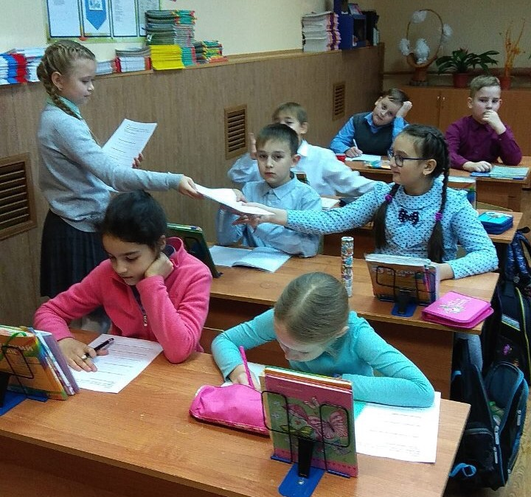
Экспериментальная часть. Исследования

Slide 23
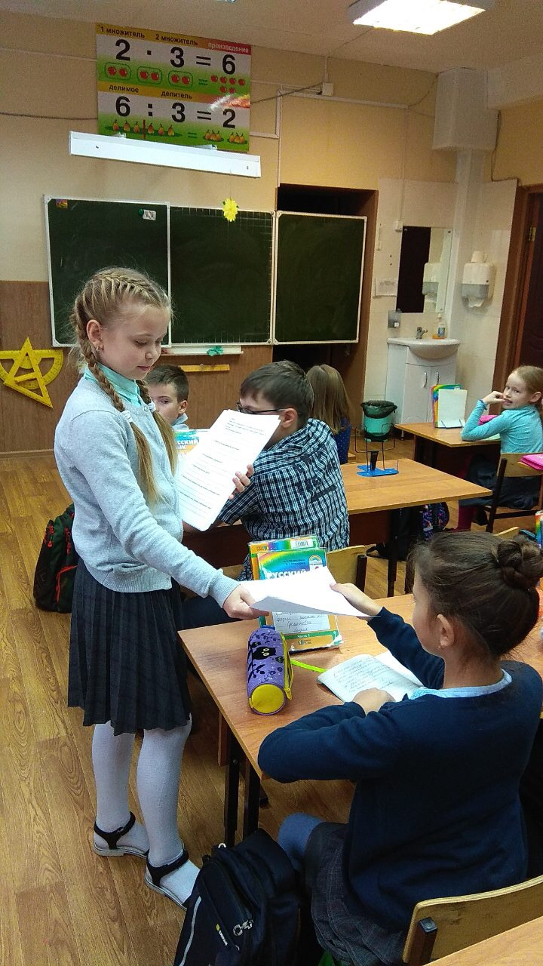
Экспериментальная часть. Исследования

Slide 24
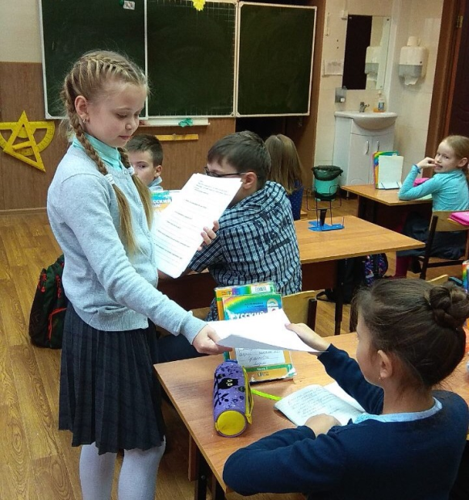
Экспериментальная часть. Исследования

Slide 25
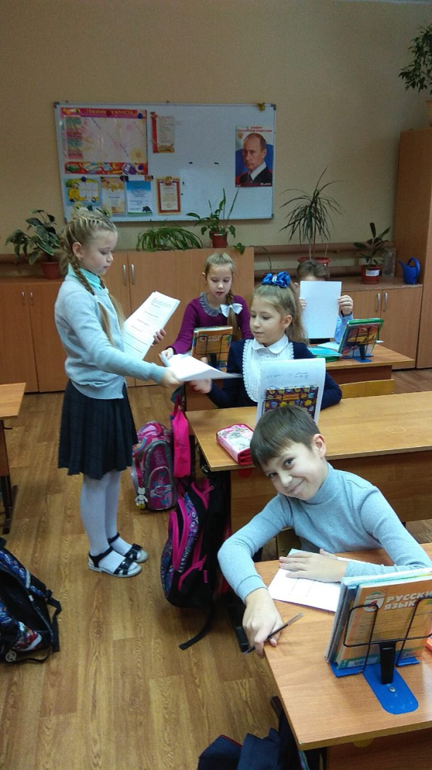
Экспериментальная часть. Исследования
Вывод: результаты анкетирования показали, что, большая часть моих сверстников не знают многих полезных и вредны свойств соли, плохо знают историю применения соли. В дальнейшем я постараюсь заинтересовать их темой своего исследования.

Slide 26
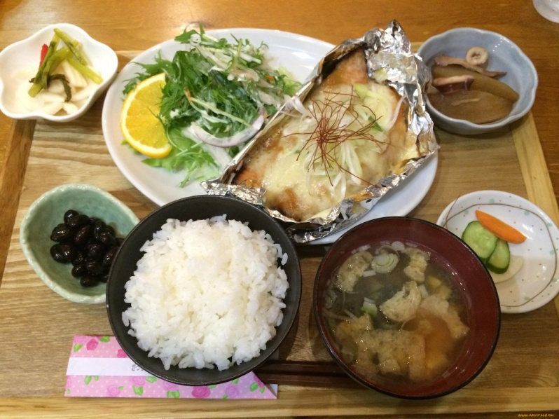
Экспериментальная часть. Исследования
Расчет потребления соли в нашей семье
Мы решили провести эксперимент по расчету количества употребления соли в нашей семье. Для расчета мы узнали массу соли, содержащуюся в чайной ложке. 1 столовая ложка без горки = 25 граммов соли, 1 чайная ложка = 7 граммов соли. Также мы воспользовались данными о содержании соли в некоторых продуктах.
Вывод: в нашей семье, как и во многих других, соль употребляют гораздо больше (в два раза!!!) физиологической потребности. И это при том, что при расчете потребляемой соли мы не учитывали нашу любовь к соусам, майонезу, солененьким огурчикам, сухарикам и полуфабрикатам.

Slide 27
Перед началом экспериментов я решила сравнить несколько видов соли, которые были у нас дома
№ | Название соли | Производитель, адрес | Место происхождения сырья | Вес нетто (кг) | Дата изготовления, срок годности | Состав | Содержание йода мг/кг | Сорт, помол | Цена упаковки (руб.)
1 | Морская соль крупная йодированная Setra Natural sea salt | Сербия, Kristal So d.o.o Batajnickidrum 283-q Zenum Belgrade 11080 | Акватория Адриатического моря | 0,5 | 22.08.18, 2 года | Морская соль садочная, йодат калия | 25-55 мг/кг | Высший сорт, помол № 3 | 65
2 | Морская соль мелкая йодированная Setra Natural sea salt | Сербия, Kristal So d.o.o Batajnickidrum 283-q Zenum Belgrade 11080 | Акватория Адриатического моря | 0,5 | 24.07.18, 2 года | Соль морская, йодат калия | 25-55 мг/кг | Сорт не указа, помол № 0 | 60
3 | Sea Salt 4Life мелкая йодированная морская соль | ООО «КОПЭКЕР АГРО», Россия 142253, Московская обл., Серпуховский район, п. Большевик, ул. Ленина, д. 110 | Не указано | 0,5 | 06.06.18 3 года | Соль морская, йодат калия | 25-55 мг/кг | Высший сорт, помол № 0 | 89
4 | «Волшебное дерево» Соль розовая Гималайская | ООО «Промикс», Россия, 107497, г. Москва, ул. Иркутская, д. 3, стр. 23 | Не указано | 0,115 | 28.01.182 года | Соль розовая гималайская каменная | Не указано | Не указано | 115
5 | «Зимушка краса» соль йодированная выварочная | «Акзо Нобель Функциональная Химия Б.В.» Нидерланды, Bortorenweg 27. 7554 RS Hengelo | Не указано | 0,6 | 26.08.18 1,5 года | Соль, NaCl не менее 99,9 %, Йод, Антислеживатель Е504/Е535 | 40 мг/кг | Экстра | 38,99

Slide 28
6 | Himalayan Pink Salt гималайская розовая соль мелкая | ООО «ТДС» Россия, 111020, г. Москва, ул. Сторожевая, д. 26, стр. 1 | Не указано | 0,25 | 13.04.18 2 года | Хлористый натрий NaCl | Не указано | Высший | 115
7 | Соль поваренная пищевая выварочная Экстра «Полесье» | ООО «Мозырьсоль» Республика Беларусь, 247760, Гомельская обл., г.Мозырь | Не указано | 1 | 24.12.18 2 года | Соль поваренная пищевая выварочная, Антислеживатель Е 536 | Не указано | Экстра | 31
8 | Пищевая соль с пониженным содержанием натрия + калий, магний, йод | ЗАО «Валетек Продимэкс» Россия, 143530, МО, Истринский р-н, Дедовск, ул. Гагарина, д. 18 А | Не указано | 0,350 | 20.11.18 2 года | Соль поваренная пищевая, калий хлористый, магний сернокислый, калий йодноватокислый, Е 536 | Не указано | Экстра | 77
9 | Соль поваренная пищевая чёрная «Четверговая» | ООО «Соло-Ко», Россия, 156536, Костромская обл., Костромской р-н, с. Ильинское, д. 16 | Не указано | 0,140 | 22.02.18 2 года | Соль поваренная пищевая, мука ржано-обдирная | Не указано | Помол № 1 | 72

Slide 29
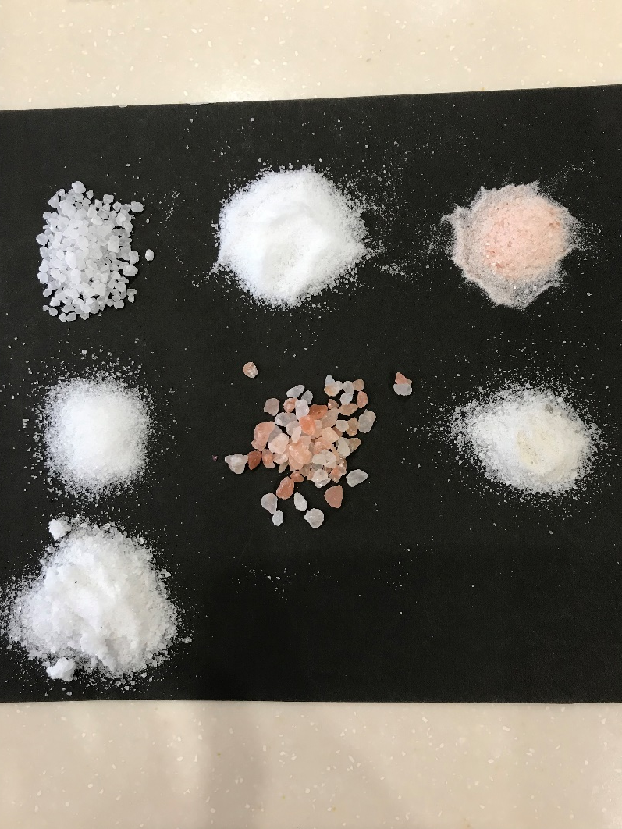
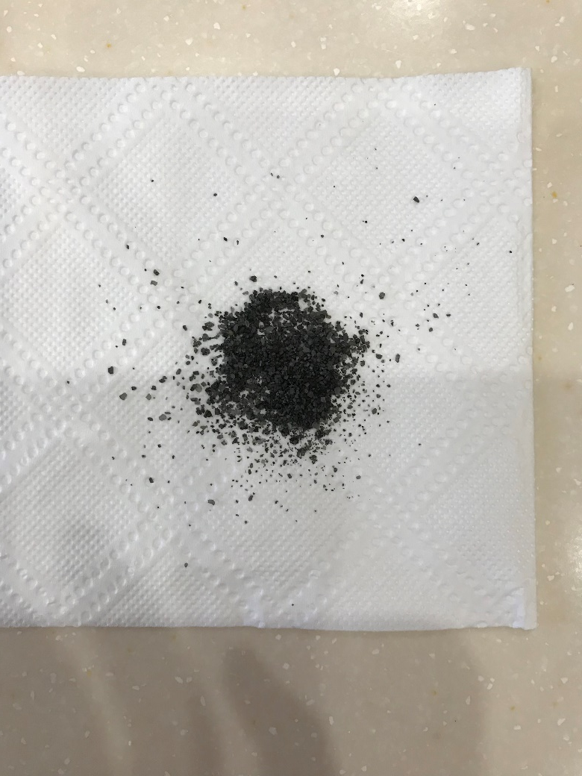
Внешний вид образцов соли

Slide 30
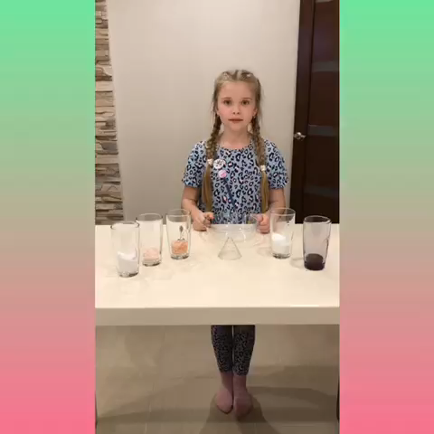
Проверка сыпучести соли
(Видео)

Slide 31
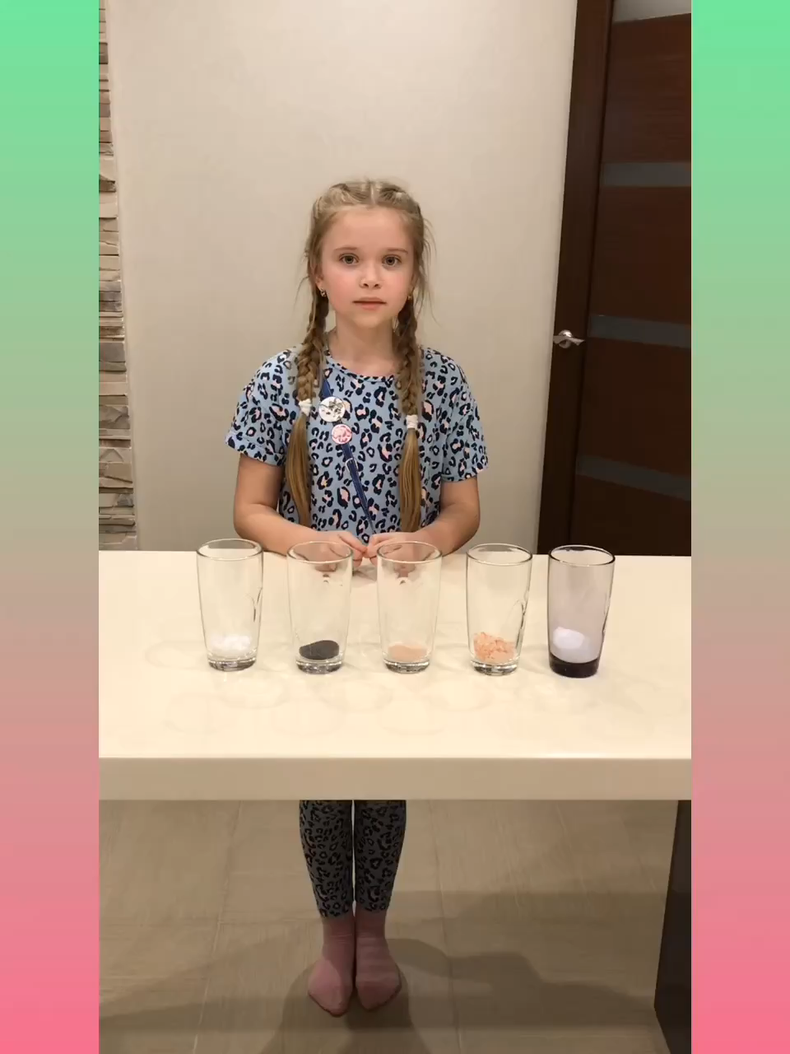
Проверка растворимости соли (Видео)

Slide 32
Результаты опытов
№ | Название соли | Внешний вид | Вкус | Цвет | Запах | Растворимость в воде | Сыпучесть
1 | Sea Salt 4Life мелкая йодированная морская соль | Мелкие кристаллы без посторонних примесей | Соленый | Белый | Слабо выраженный запах йода | Хорошо растворяется | Хорошая
2 | «Волшебное дерево» Соль розовая Гималайская | Крупные разной форы кристаллы, без посторонних примесей | Слабо соленый | Светло розовый, ярко розовый, бесцветный | Отсутствует | Плохо растворяется | Плохая
3 | Himalayan Pink Salt гималайская розовая соль мелкая | Мелкие кристаллы, без посторонних примесей | Слабо соленый | Розовый | Отсутствует | Хорошо растворяется, образуется розовый осадок | Хорошая
4 | Соль поваренная пищевая выварочная Экстра «Полесье» | Кристаллы разной формы, без посторонних примесей | Соленый | Белый | Отсутствует | Хорошо растворяется | Плохая
5 | Соль поваренная пищевая чёрная «Четверговая» | Мелкие кристаллы | Слабо соленый | Черный | Отсутствует | Плохо растворяется, при растворении выделяется запах сероводорода | Хорошая

Slide 33
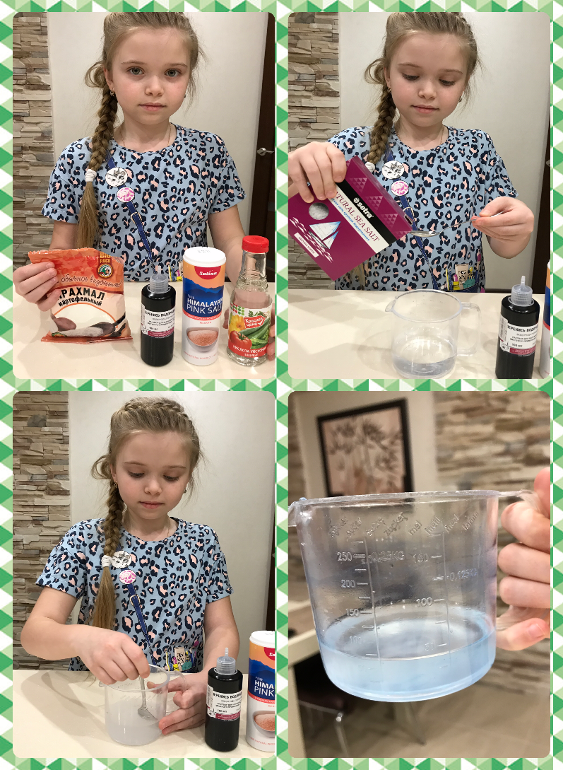
Опыт № 1
«Обнаружение йода в исследуемых образцах соли»
Цель: обнаружить йод в соли

Slide 34
Результаты опытов
№ | Название соли | Наличие йода
1 | Морская соль крупная йодированная Setra Natural sea salt | Не обнаружено
2 | Морская соль мелкая йодированная Setra Natural sea salt | Не обнаружено
3 | Sea Salt 4Life мелкая йодированная морская соль | Обнаружено (бледно голубой оттенок)
4 | «Зимушка краса» соль йодированная выварочная | Не обнаружено

Slide 35
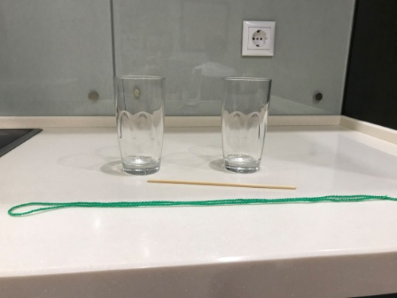
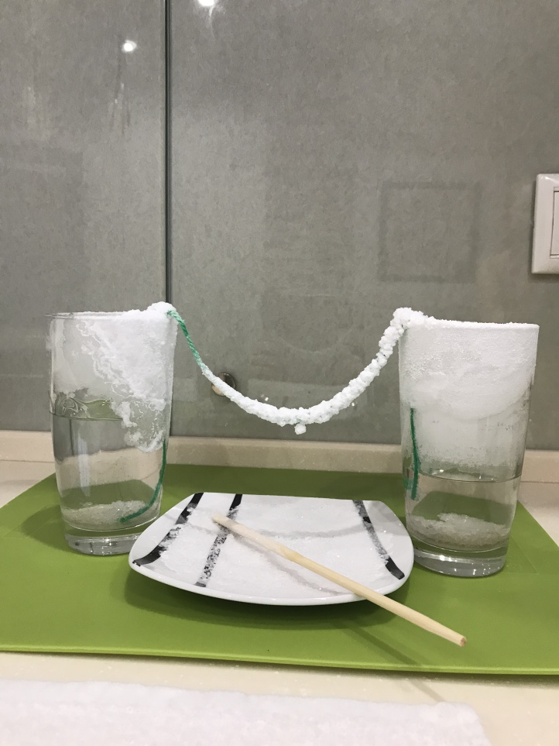
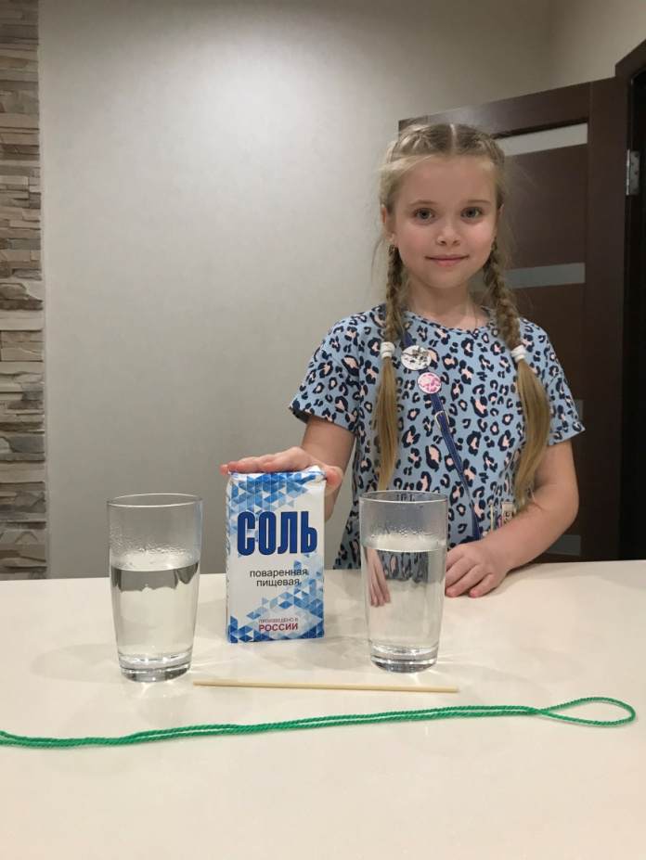
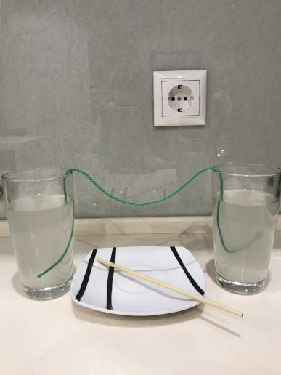
Опыт № 2
«Выращивание и обнаружение кристаллов соли»
Цель: вырастить кристаллы поваренной соли.
22.12.2018
17.12.2018
Вывод: через несколько дней на нити и на блюдце образуются кристаллы соли. Это потому что раствор соленой воды поднимается по нити вверх. Вода испаряется, остается только соль, которая образует кристаллы.

Slide 36
Дневник наблюдений
День | Происходящие изменения
1 | После 7 часов покоя появились первые признаки роста кристаллов
2 | Активно образуются кристаллы соли вокруг нити, расположенной между стаканами с соляным раствором
3 | Кристаллы продолжают расти, края стаканов покрываются кристаллами соли, количество воды в стаканах уменьшилось
4 | Рост кристаллов приостановился, но толщина увеличивается
5 | Изменений практически не наблюдается. В процессе опыта вся нить покрылась кристаллами соли.

Slide 37
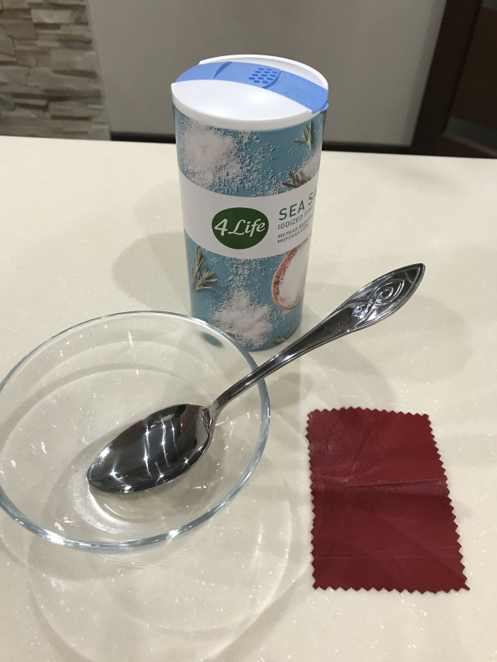
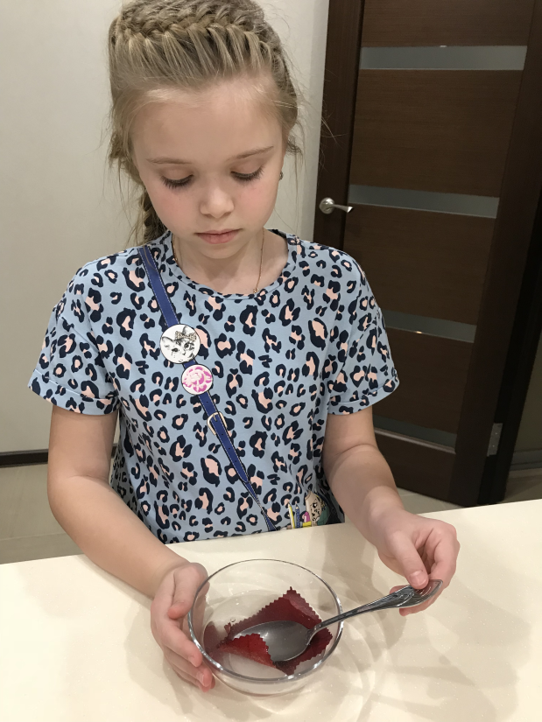
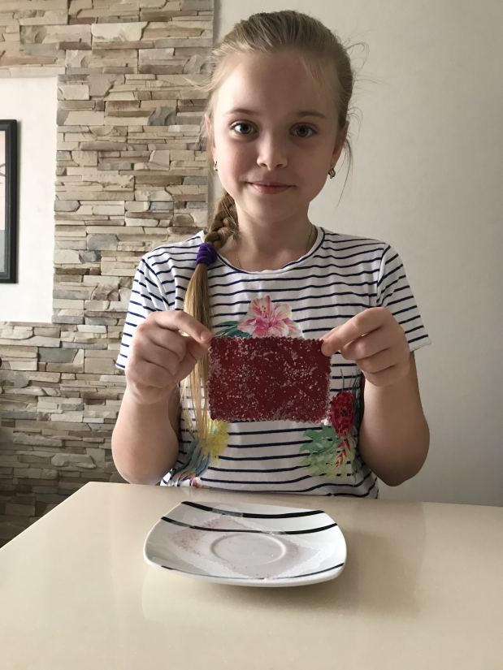
Опыт № 3
«Влияние соли на кожу»
Цель: почему обувь портится?
17.12.2018
24.12.2018
Вывод: Мы поняли, что соль, действительно, разрушительно действует на нашу обувь, делает кожу грубой и плотной. Ухаживать за ней очень важно! Если мы хотим продлить срок службы дорогих для нас вещей (сапог и ботинок), необходимо каждый день их мыть и начищать кремом. Это предотвратит проникновение соли и других химических веществ в кожу и сохранит обуви прочность и красивый вид.

Slide 38
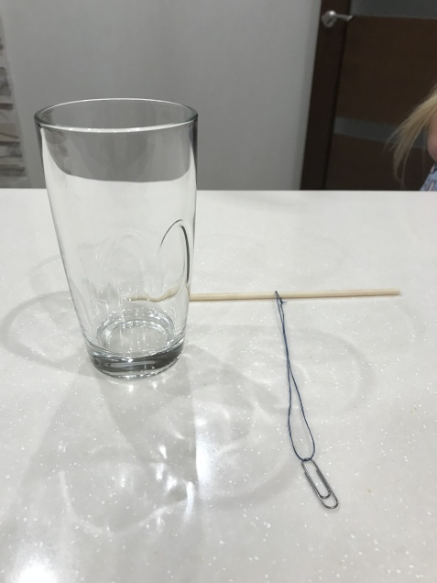
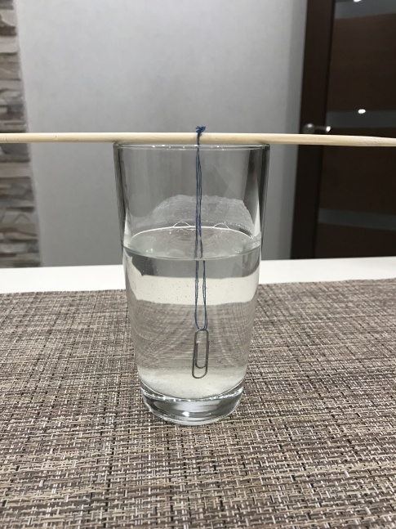
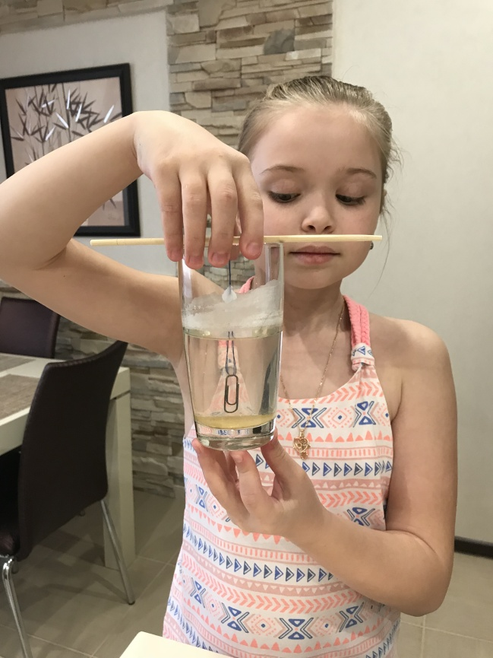
Опыт № 4
«Влияние соли на металлы»
Цель: выявить как влияет соль на металлы.
17.12.2018
24.12.2018
Вывод: можно сделать следующий, что соль на металлические предметы действует негативно, она ускоряет процесс ржавления металлических предметов, что приводит к их разрушению.

Slide 39
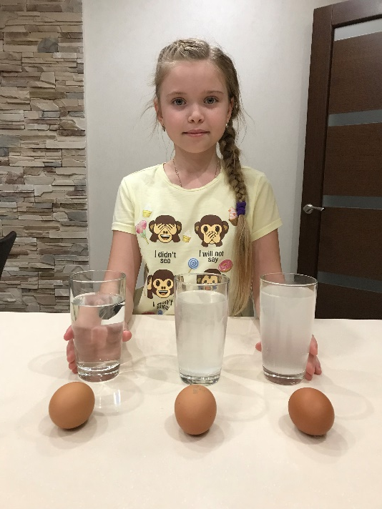
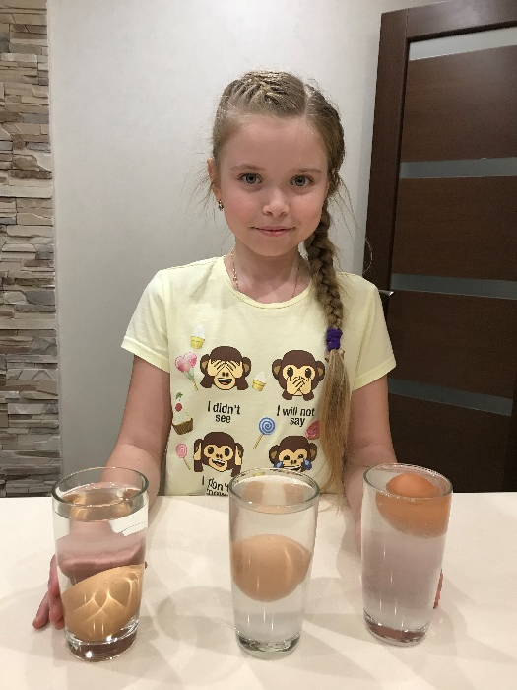
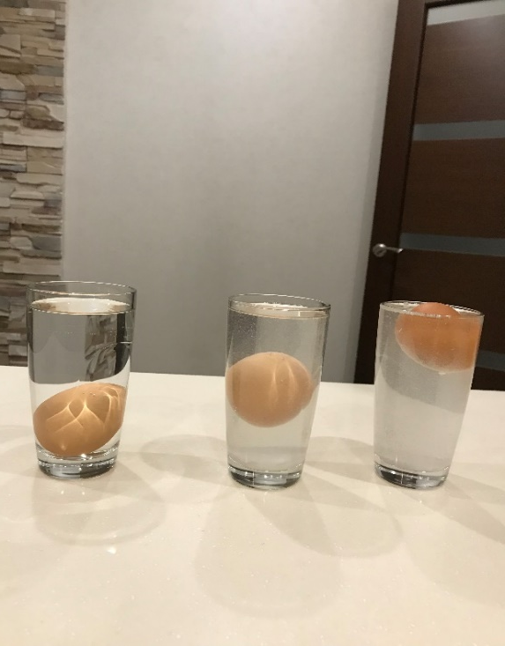
Опыт № 5
«Влияние соли на плавучесть тел»
Цель: выяснить почему в солёной воде легче плавать?
Вывод: Чем больше соли в воде, тем сложнее в ней утонуть.

Slide 40




Опыт № 6
«Соль как вещество, замедляющее порчу продуктов»
Цель: выяснить действительно, ли соль предотвращает порчу продуктов?
17.12.2018
27.12.2018
Следовательно, можно сделать вывод: соль предотвращает гниение, сохраняет продукты.
Вот почему люди издавна солят капусту, огурцы, грибы и прочие продукты на зиму! Тем самым они «продляют их жизнь».

Slide 41

Опыт № 7 «Соль как чистящее средство»
Цель: выяснить действительно ли соль обладает чистящими свойствами
Вывод: соль действительно обладает чистящими свойствами

Slide 42

Опыт № 8 «Соль понижает температуру»
Цель: выяснить действительно ли соль понижает температуру?
Вывод: соль действительно понижает температуру

Slide 43


Заключение
Полный отказ от соли невозможен, поскольку при ее отсутствии возможен летальный исход. Почему? Потому, что человеческое тело на 70 % состоит из воды. А соль регулирует водный баланс в организме человека.
Главное помнить, что соль в ложке – лекарство, в чашке яд. Я думаю, что практически любой полезный и нужный продукт может стать опасным для человека и природы при неразумном его использовании.

Slide 44
Спасибо за внимание!

